Slide 1
IEC 61850-7-2

Slide 2
5 ACSI overview and basic concepts (5.1 Conceptual model of IEC 61850)
ACSI 모델은 다음과 같은 것들을 제공한다.
IEC 61850-7-3 , IEC 61850-7-4 IEC 61850-6 에 포함된 utility information model들의 basic model의 definition
the definition of information exchange service models

Slide 3
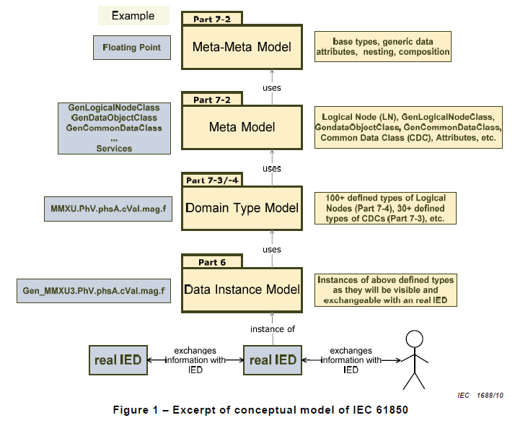
5 ACSI overview and basic concepts (5.1 Conceptual model of IEC 61850)

Slide 4
5.2 The meta-meta model
- The meta-meta model은 6절에 정의되어 있다.
- 계층적인 data model들을 정의하기 위한 components의recursion의 제외하고 meta model 에서 사용되는 basic data type class들을 정의한다.

Slide 5
5.3 The meta model (5.3.1 General)
IEC 61850 전체에 대한 meta model을 정의
Meta model은 data model과 information exchange에 관하여 device의 묘사를 위한 class들을 구성한다.

Slide 6
5.3 The meta model (5.3.2 information modelling classes)
다음의 class들을 정의하고 있다.
Server : device의 외부적으로 보이는 행동들을 나타낸다. 다른 ASCI 모델들은 server의 한 부분이다. ( 여기에서 Server는 두가지 역할을 하는데 client와 communication 하는 역할, 다른 peer device에게 정보를 보내는 역할을 한다 )
Logical device : domain – specific application function들의 group에 의해서 사용되고 제공되는 정보를 나타낸다.
Logical node : single domain- specific application function 에 의해 사용되고 제공되는 정보들을 포함한다. ( ex) overvoltage protection , circuit- breaker
Data objects : typed information을 정의하기 위한 수단을 제공한다. ( ex) logical node에 포함된 position of a switch , timestamp

Slide 7
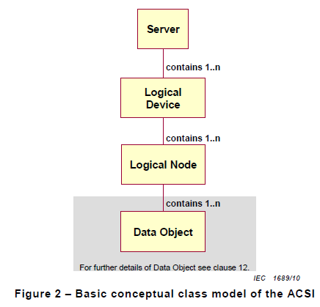
5.3 The meta model (5.3.2 information modelling classes)
- 각각의 model들은 class로서 정의된다.
Class들은 attribute들과 service들로 구성된다.
다음 각각의 클래스들은 name과 reference를 가진다. : logical device, logical node, and data object

Slide 8
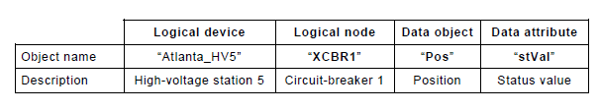
5.3 The meta model (5.3.2 information modelling classes)
Logical device, logical node, data objects 와 data attribute는 각각 속하는 같은 container의 class들 속에 unique name 인 object name을 가진다.
각각은 object reference를 가진다. 각각의 container로 부터 모든 object name들의 연쇄이다.
여기의 object name들은 서로 연쇄적일 수 있다.

Slide 9
5.3 The meta model (5.3.3 Information exchange modelling classes)
ACSI는 data objects, data attributes, data sets 에 대해 작용되는 service들을 제공하는 다음의 모델들로 구성되어 있다.
Data Set : data object와 data attribute의 grouping을 허용한다. Direct access, reporting, logging, GOOSE messaging , sampled value exchange를 위해 사용된다.
Substitution : process value 를 다른 value로 대체하는 것을 support한다.
Setting group control : 하나의 setting value의 set을 다른 set으로 바꾸는 방법과 setting group을 수정하는 방법을 정의한다.
Report control and logging : client나 configuration 에 의해 설정된 parameter에 기반한 log와 report 를 만드는 것에 대한 상태를 나타낸다.

Slide 10
5.3 The meta model (5.3.3 Information exchange modelling classes)
Control blocks for generic substation event (GSE) : input과 output data value들의 빠르고 믿을 만한 system-wide distribution을 지원한다. ( IED binary status information의 peer-to-peer 교환 ex) trip signal)
Control blocks for transmission of sampled values : sample 들의 fast and cyclic transfer ( ex)변압기 )
Control : control을 위한 service를 묘사한다. ( ex) device)
Time and time synchronization : device와 system을 위한 time base를 제공한다.
File system : 프로그램 같은 큰 data block들의 교환을 정의한다.
Tracking : track service에 대한 interface 진단을 제공한다.

Slide 11
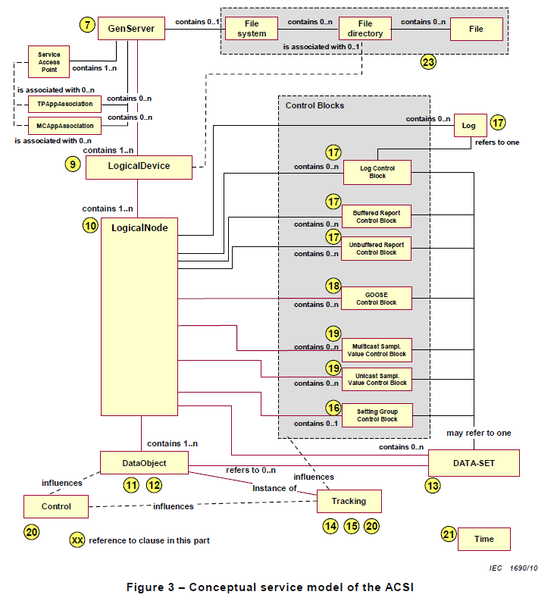
5.3 The meta model (5.3.3 Information exchange modelling classes)

Slide 12
5.3 The meta model (5.3.3 Information exchange modelling classes)
Logical node는 다른 information exchange model의 대부분과 association을 가지는 주요 building block이다.
예를 들면, report control, log control, and setting control
이 파트에서는 generic logical node class 를 정의한다. (GenLogicalNode)

Slide 13
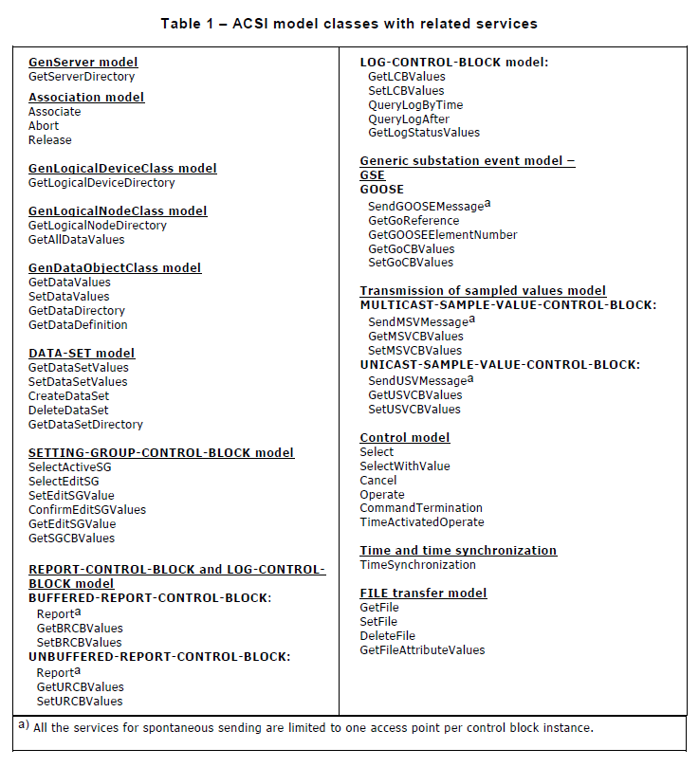
5.3 The meta model (5.3.3 Information exchange modelling classes)

Slide 14
5.3 The meta model (5.3.4 Relations between classes)
Data object들을 위한 중요한 building rule들을 보여준다.
ACSI에서 abstract model은 domain specific information의 계층적인 모델을 정의하기 위해 generic common data class model을 사용한다.
Class diagram은 두 개의 recursion 을 사용한다. ( GenCommonDataClass, GenConstructAttributeClass )
이 두개의 recursion 들은 61850-7-3 에 정의된 cdc의 정의를 허용한다.

Slide 15
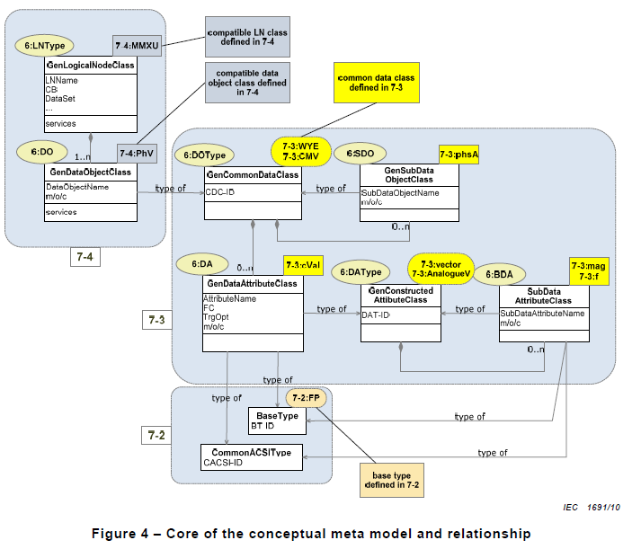
5.3 The meta model (5.3.4 Relations between classes)

Slide 16
5.3 The meta model (5.3.4 Relations between classes)
GenCommonDataClass는 information model을 만드는데 중요한 모델 중 하나이다.
GenCommonDataClass model은 cdc를 정의하기 위한 rule로서 사용된다.

Slide 17
5.4 The domain type model
IEC 61850의 domain type model 은 cdc, data objects , logical node classes 를 정의한다.
이런 classes은 real IED를 위한 data model들을 만들기 위해 사용된다.
61850-6 은 이런 class들에 기반한 data instance model 들을 묘사하기 위한 방법들을 정의한다.
이 data instance model에 대한 것은 5.5에 나와있음

Slide 18
5.5 The data instance model
Data instance model은 7- x 시리즈에서 정의된 class들의 instance 들을 묘사한다.
IEC 61850-6 은 SCL을 수단으로 정의한다.
SCL schema 는 logical node type에서 특정 data object 의 cdc 인스턴스와 를 묘사하기 위한 DOType 을 사용한다.
61850-6은 logical node로 구성된 logical device를 가지는 IED element 를 정의한다.
Logical node는 SCL의 DataTypeTemplate section에 list된 인스턴스화된 LNType들에 의해 type 된다.
LNType에서 Data object 들은 data object instance 가 된다.

Slide 19
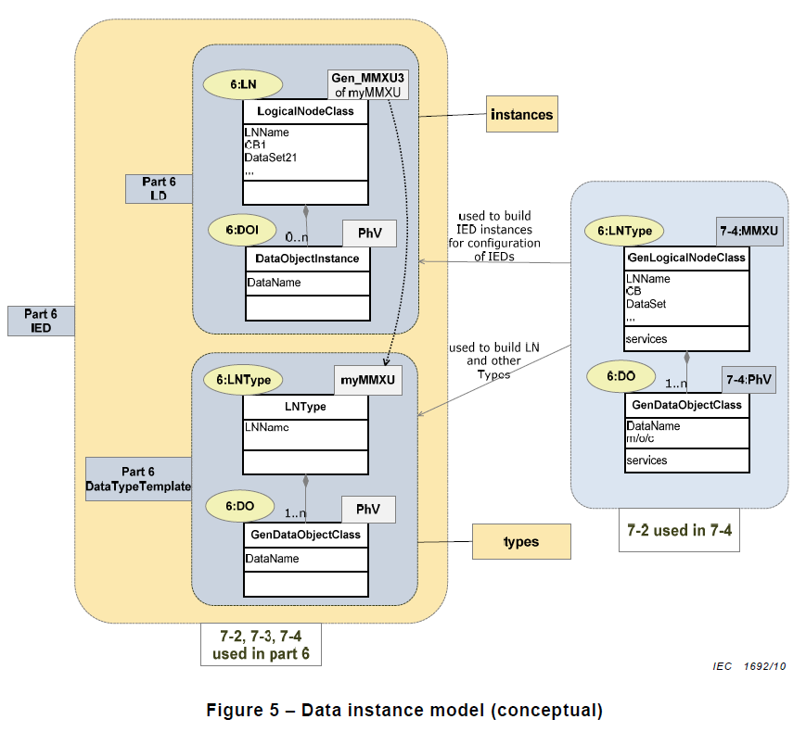
5.4 The domain type model

Slide 20
6 TypeDefinitions

Slide 21
6 TypeDefinitions (6.1 General)
TypeDefinition은 basicType과 CommonACSIType 으로 구성되어 있다.

Slide 22
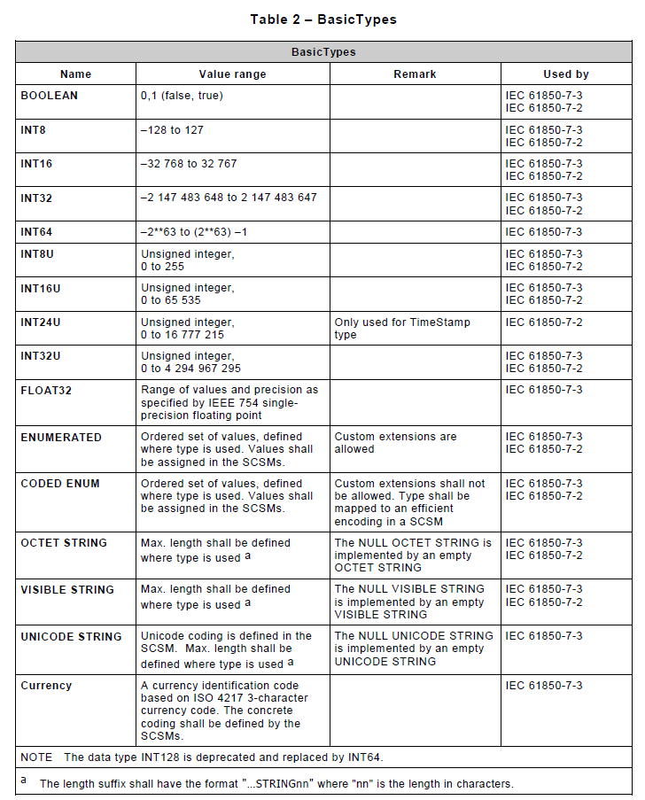
6 TypeDefinitions (6.1.1 BasicTypes)

Slide 23
6 TypeDefinitions (6.1.2 CommonACSITypes)
CommonACSITypes은 class들의 attribute 정의와 7-3과 7-4에 정의된 application model에서 사용하기도 한다.
아래와 같은 type들이 있다.
ObjectName
ObjectReference
PHYCOMADDR type
ARRAY type
ServiceError type
Packed list type
TimeStamp type
EntryTime type
TriggerConditions type
ReasonCode (ReasonForInclusion)

Slide 24
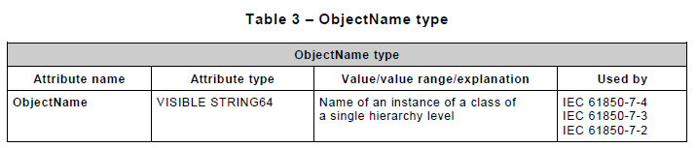
6 TypeDefinitions (6.1.2. 2 ObjectName)
ObjectName은 class의 instance들의 특정한 instance name을 말한다.

Slide 25
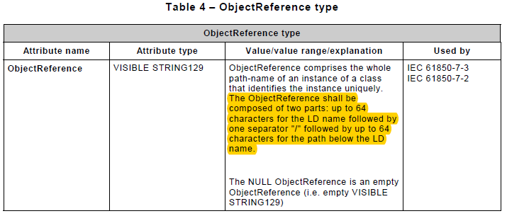
6 TypeDefinitions (6.1.2.3 ObjectReference)
Hierarchical information model에 있는 class의 instance들은 각각 instance 의 name들의 연쇄로 구성되어 있다.

Slide 26

6 TypeDefinitions (6.1.2.3 ObjectReference)
Logical device의 instance name과 logical node 의 instance name이
‘ / ‘ 로 나누어져 있다.
‘ . ‘ 은 그 밑의 계층의 이름을 나눈다.
‘ [. ] ‘ 은 option을 나타낸다. (어떤 option을 나타내지??)
‘ [. …] ‘은 재귀적으로 중첩된 정의들의 이름을 나타낸다.
‘ (….) ‘ array element를 나타낸다.

Slide 27
6 TypeDefinitions (6.1.2.4 PHYCOMADDR type)
Phycomaddr는 SCSM에 의해 정의된 physical communication address를 나타낸다. ( ex) media access address, priority

Slide 28
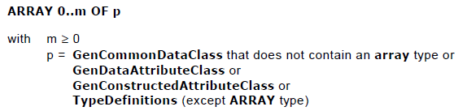
6 TypeDefinitions (6.1.2.5 ARRAY type)
Array type은 다음과 같이 정의한다.
0부터 m 까지 숫자 매겨진 element들의 list를 나타낸다.
Element들의 type은 p가 된다.

Slide 29
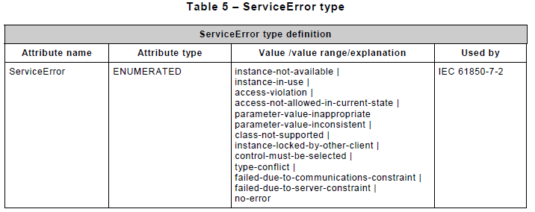
6 TypeDefinitions (6.1.2.6 ServiceError type)
- service의 응답이 좋지 않을 때의 service error code를 정의한 표이다.
추가적인 ServiceError 값들은 적절한 service model에 정의된다. ( ex) additional cause diagnosis for control-related services)

Slide 30
6 TypeDefinitions (6.1.2.7 EntryID type)
EntryID는 log나 buffered report 같은 연속적인 일들에서의 entry를 식별하기 위해 사용된 임의의 OCTET STRING을 나타낸다.
EntryID는 IED에 저장된 연속적인 일들과 같이 동기화 하기 위해 client를 허용한다. EntryID 값의 syntax는 표준 밖의 logical issue다 그러나, 표준에 사용된 NULL entryID는 Octets가 제로 값을 가지는 OCTET STRING이 되야한다.

Slide 31
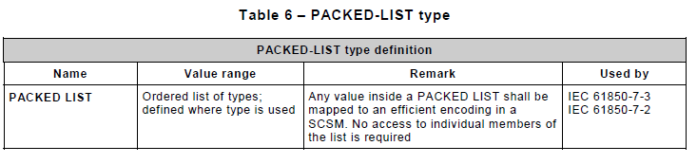
6 TypeDefinitions (6.1.2.8 Packed list type)

Slide 32
6 TypeDefinitions (6.1.2.9 TimeStamp type / 6.1.2.9.1 General)
Time stamp 값, 내부 시간과 외부 시간 소스의 동기화 및 다른 time- model- related information는 clause 21에 정의되어 있다.

Slide 33
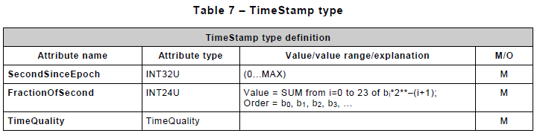
6 TypeDefinitions (6.1.2.9 TimeStamp type / 6.1.2.9.2 Timestamp syntax)
TimeStamp type은 UTC time을 나타낸다. (1970-01-01 자정부터 시작)
SecondSinceEpoch : epoch 1970-01-01 00:00:00 UTC부터 계속 카운트 되는 초들의 간격
FractionOfSecond : TimeStamp의 값이 결정되었을 때의 현재 시간의 fraction 이 된다. Fraction of second 는 다음과 같이 계산한다. (SUM from i=0 to 23 of b*2**-(i+1) s )

Slide 34
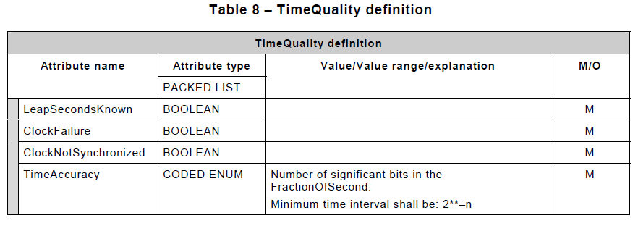
6.1.2.9.3 TimeStamp attributes/Time Quality
TimeQuality는 IED에 보내는 time source에 대한 정보를 제공한다.
LeapSecoundsKnown : LeapSecondsKnown 값이 TRUE면 모든 윤초를 포함하는 SecondSinceEpoch 값이 발생한다. FALSE면 device의 time source의 초기화 전에 발생된 leap secounds는 고려되지 않는다. UTC time의 master clock이 사용되고 접근 가능하면 LeapsecondKnown은 항상 TRUE이다.

Slide 35
6.1.2.9.3 TimeStamp attributes /TimeQuality
ClockFailure : time source 를 보내는 장치의 time source 가 믿을 만하지 못하다는 것을 나타낸다. ClockFailure가 설정된 경우, TimeStamp의 값은 무시된다.
ClockNotSynchronized : 설정할때, 보내는 장치의 time source가 외부의 UTC time과 맞지 않는 것을 나타낸다. 만약에 잘 맞으면 clockNotSynchronized는 FALSE 값을 갖는다.
TimeAccuracy : 외부의 UTC time과 연관된 각각의 timestamp 시간의 time accuracy class를 나타낸다. TimeAccuracy class는 FractionOfSecond에서 significant bits의 수를 나타낸다.

Slide 36
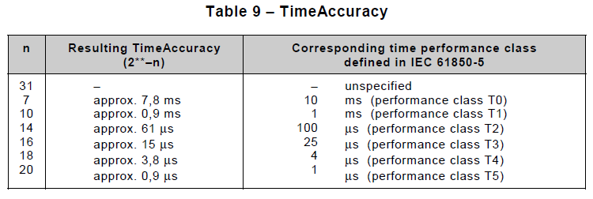
6.1.2.9.3 TimeStamp attributes /TimeAccuracy
NULL TimeStamp는 모든 set에 0 값을 가진다.

Slide 37
6.1.2.10 EntryTime type
EntryTime 은 SCSM에 정해진 subsystem과 reporting, logging, communication에 대해 내부적으로 적용된 time과 date를 나타낸다.
EntryTime에 대한 time base는 GMT이고 EntryTime의 epoch는 1984-01-01이 된다.
7-3에 정의된 cdc와 7-4에 호환가능한 data object class들의 정의에 사용된다.

Slide 38
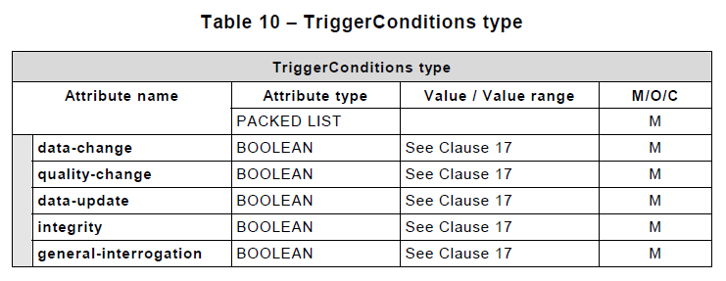
6.1.2.11 TriggerConditions type
TriggerConditions type은 processing reports를 트리거하기 위해 사용하는 trigger condition들을 나타낸다. ( Clause 17 )

Slide 39
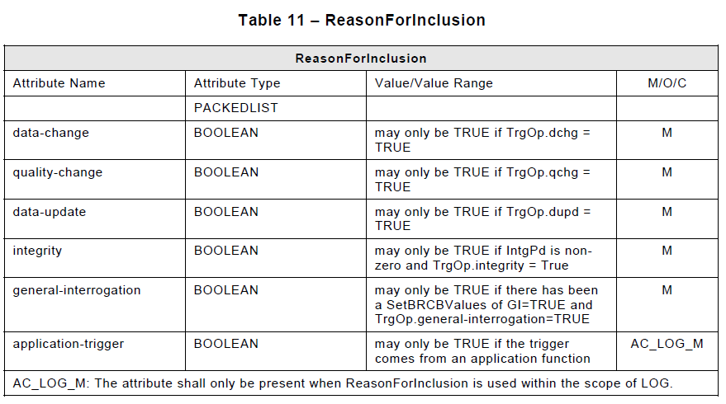
6.1.2.12 ReasonCode (ReasonForInclusion)
ReasonForInclusion에 의해 전달된 값은 PACKEDLIST가 된다.

Slide 40
7 GenServerClass model

Slide 41
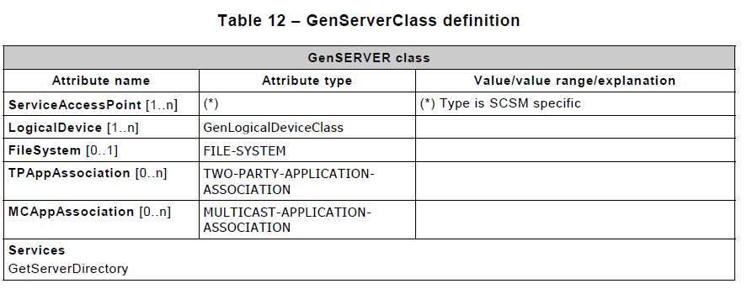
7.1 GenServerClass definition (7.1.1 GenServerClass syntax)
GenServerClass는 device의 외부적으로 보이는 행동들을 나타낸다.
Simple device를 위해 serve는 다른 service 없이 GOOSE control model만 있는 logical device로 구성된다.
내재하는 communication system 과 concrete implementation에서의 server의 관계는 SCSM에 의존한다.

Slide 42
7.1 GenServerClass definition (7.1.2 GenServerClass attributes)
ServiceAccessPoint[1..n] : subnetwork 범위 안에 server를 식별한다.
LogicalDevice[1..n] : GenServer 에 포함되어있는 logical device 를 식별한다.
FileSystem[0..n] : GenServer 에 포함되어있는 FileSystem을 식별한다.
TPAppAssociation[0..n] – two-party application association
server 가 two-party application association 을 유지하는 client 를 식별한다.
( Clause 8)
MCAppAssociation [0..n] – multicast application association
server(publisher)가 multicast application association 을 유지하는 subscriber
를 식별한다. (Clause 8)

Slide 43
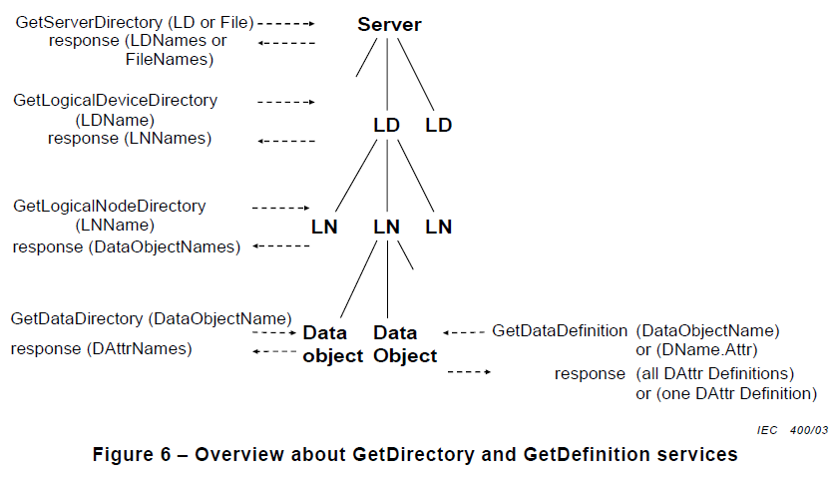
7.2 Server class services (7.2.1 Overview of directory and GetDefinition services)
Device의 self-description을 나타내기 위해 , 여러 개의 GetXXDirectory and GetXXDefinition service들을 이 파트에서 보여준다.
Client는 완벽한 hierarchy의 정의, 주어진 server 에 있는 모든 클래스들의 instance들을 검색하기 위해 이런 service들을 사용한다.

Slide 44
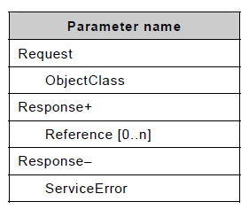
7.2.2 GenServerDirectory (7.2.2.1 GetServerDirectory parameter table)
Client는 logical device 와 file system의 이름의 list를 검색하기 위해 GerServerDirectory service를 사용한다

Slide 45
7.2.2 GenServerDirectory (7.2.2.2 Request)
ObjectClass : 선택한 class의 identificatio을 포함한다. Client는 다음의 클래스들을 선택한다.
logical-device
File-system
Response+는 service 요청이 성공했을 때를 나타낸다. 성공하면 다음의 결과를 반환한다.
Reference [0..n] : objectclass가 Logical-device에 설정되어있을 때 logical device 의 ObjectReference 를 포함한다. 또는 objectclass에 file-system이 설정되어있으면 file system에 file name 을 포함한다.
Response-는 service 요청이 실패했을 때를 나타낸다. 이 때 적절한 ServiceError를 반환한다.

Slide 46
8 Application association model (8.1 Introduction)
Application association model은 device 의 다양한 타입들 사이에 어떻게 커뮤니케이션 해야 될 지에 대한 제공으로 구성된다.
Model은 다음과 같이 구성된다.
Class definition of associations (two-party and multicast)
Access control concepts (serve에 instance 들에 대한 access 에 저항하는 방법)
접근에 대한 restriction에 대한 security requirements는 61850-5에 정의된다.

Slide 47
8.2 Concept of application associations
Application association model은 정의한다.
Client 와 server 사이의 association을 관리를 위해 제공된 service (two-party)
Multicast messaging 에 대한 association 의 관리를 위해 제공된 service
(GOOSE, Sampled value)
two-party application association class 는 service의 request 와 response를 전달한다.
Multicast application association class는 unconfirmed service를 전달하는게 가능한데 오직 한방향으로만 가능하다.
Application association 은 device의 instance의 접근을 컨트롤 하는 메커니즘을 제공한다.

Slide 48
8.3 TWO-PARTY-APPLICATION-ASSOCIATION (TPAA) class model (8.3.1 TPAA class definition /8.3.1.1 TPAA class syntax)
TPAA type은 양방향의 connection- oriented information exchange 를 제공한다.
Application associations는 믿을 수 있고 information flow는 기기들 사이에서 control되어야한다.
End-to-end flow control 에서 목적지의 buffer보다 많은 양의 정보가 보내지면 안된다.

Slide 49
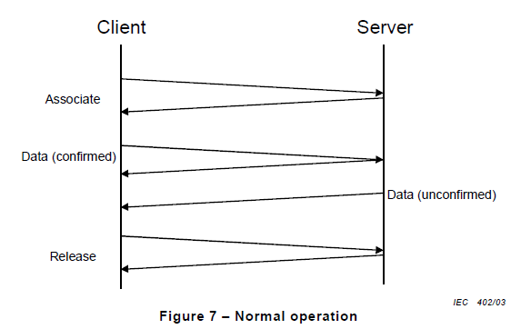
8.3 TWO-PARTY-APPLICATION-ASSOCIATION (TPAA) class model (8.3.1 TPAA class definition /8.3.1.1 TPAA class syntax)

Slide 50
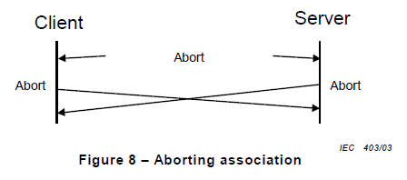
8.3 TWO-PARTY-APPLICATION-ASSOCIATION (TPAA) class model (8.3.1 TPAA class definition /8.3.1.1 TPAA class syntax)

Slide 51
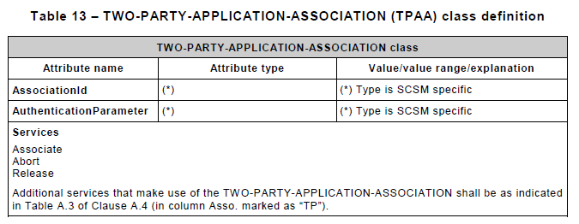
8.3 TWO-PARTY-APPLICATION-ASSOCIATION (TPAA) class model (8.3.1 TPAA class definition /8.3.1.1 TPAA class syntax)

Slide 52
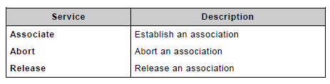
8.3.1.2 TPAA class attributes
AssociationId : application association을 식별하기 위해 사용되는 id를 정의
AuthenticationParameter : server 의 특정 access 관점의 instance 에 접근하기 위한 허용을 요구하는 정보를 나타낸다.
8.3.2 TPAA services ( 8.3.2.1 Overview )

Slide 53
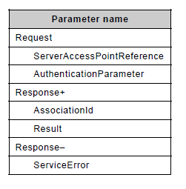
8.3.2 TPAA services
Client는 특정 server에 two-party type의 application association을 만들기 위한 Associate service를 사용한다.
Request
ServerAccessPointReference : application association을 만들기위한 server를 식별한다.
AutehnticationParameter : 오픈된 application association을 위한 authenticationParameter를 정의한다. authenticationParameter와 맞는 파라미터가 없으면 서비스 요청은 거절되고 적절한 이유가 반환된다.

Slide 54
8.3.2.2.2 Request
Request
Response+
AssociationId : application association을 자별화하기 위해 사용한다.
Result : application association의 establishment가 성공적인지 아닌지에 대해 나타낸다.
Response –
서비스 요청 실패하면 적절한 에러메시지 발생

Slide 55
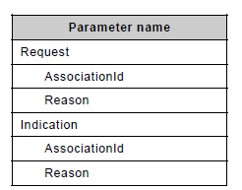
8.3.2.3 Abort
Client 와 server 사이에 특정한 application association 의 갑작스러운 연결끊김에서 사용한다. Abrupt는 모든 서비스 요청을 폐기하고 더 이상의 서비스 처리는 하지 않아야 함을 의미한다.
Request
AssociationId : 중단되어야 하는 association을 정의한다. Indication은 내재하는 layer에서 발행되거나 association의 멀리있는 user로 부터 보내진다.
Reason : association이 중단되어야되는 이유를 정의한다. 이유는 underlying layer에서 혹은 association의 remote user로 부터 만들어진다.

Slide 56
8.3.2.3 Abort
Indication
AssociationId : 중단된 associaion을 정의한다.
Reason : application association의 갑작스러운 종료의 이유를 정의한다.

Slide 57
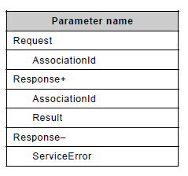
8.3.2.4 Release
Client와 server사이에 application association 연결을 자연스럽게 끊는데 사용한다. 즉, 모든 service request들이 완전히 끝난 뒤에 종료 되어야 한다. 연결이 끊긴 후에는 새로운 request들이 발행되면 안된다.
Request
AssociationId : 종료된 association 을 정의한다.
Response+
AssociationId : 종료된 association 을 정의한다.
Result : application association 의 종료가 성공적이라면 Result를 나타낸다.
Response-
Service request 가 실패하면 적절한 serviceError를 반환한다. 예를들면 instance-not-available, parameter-value-inappropriate etc.
진행되는 service 가 완료되기 전에 release 가 요청되는 경우에 server는 Response- 를 반환하고 application association은 종료되지 않는다.

Slide 58
감사합니다

